Slide 1


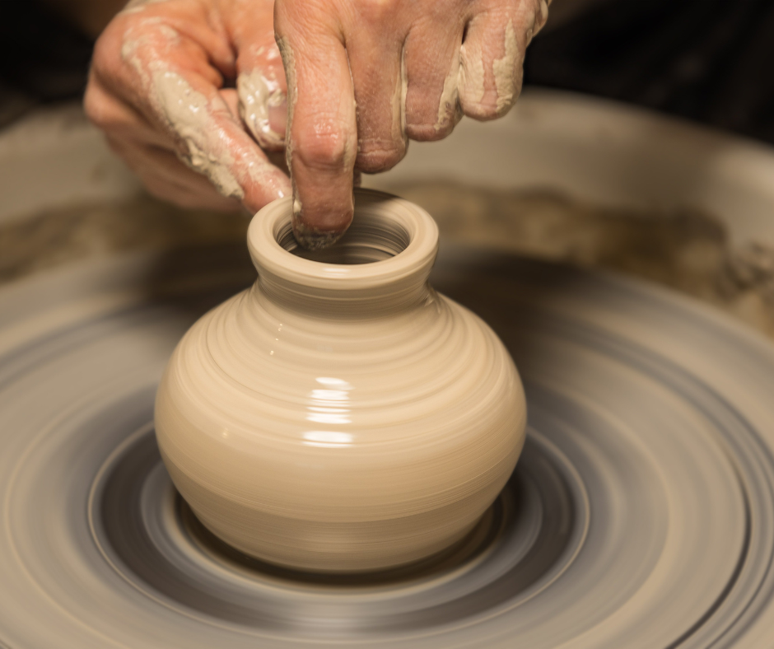




Artisan Certifié : comment et pourquoi ?
Le jeudi 7 septembre à 9h30
Enregistrée via Zoom

Slide 2
Qu’est-ce qu’un artisan (loi du 19 /3/2014 - définition légale de l’artisan)
Un artisan…
Personne physique ou morale active
Banque-Carrefour des Entreprises
Savoir-faire
Exerce une ou des activités présentant des aspects essentiellement manuels, un caractère authentique
Moins de 20 travailleurs

Slide 3
Quels sont les avantages ?
La possibilité de participer à la journée de l’artisan
Une reconnaissance officielle de votre talent et de votre savoir-faire
Une différenciation par rapport à la concurrence
Une facilité à l’exportation
Etc.

Slide 4
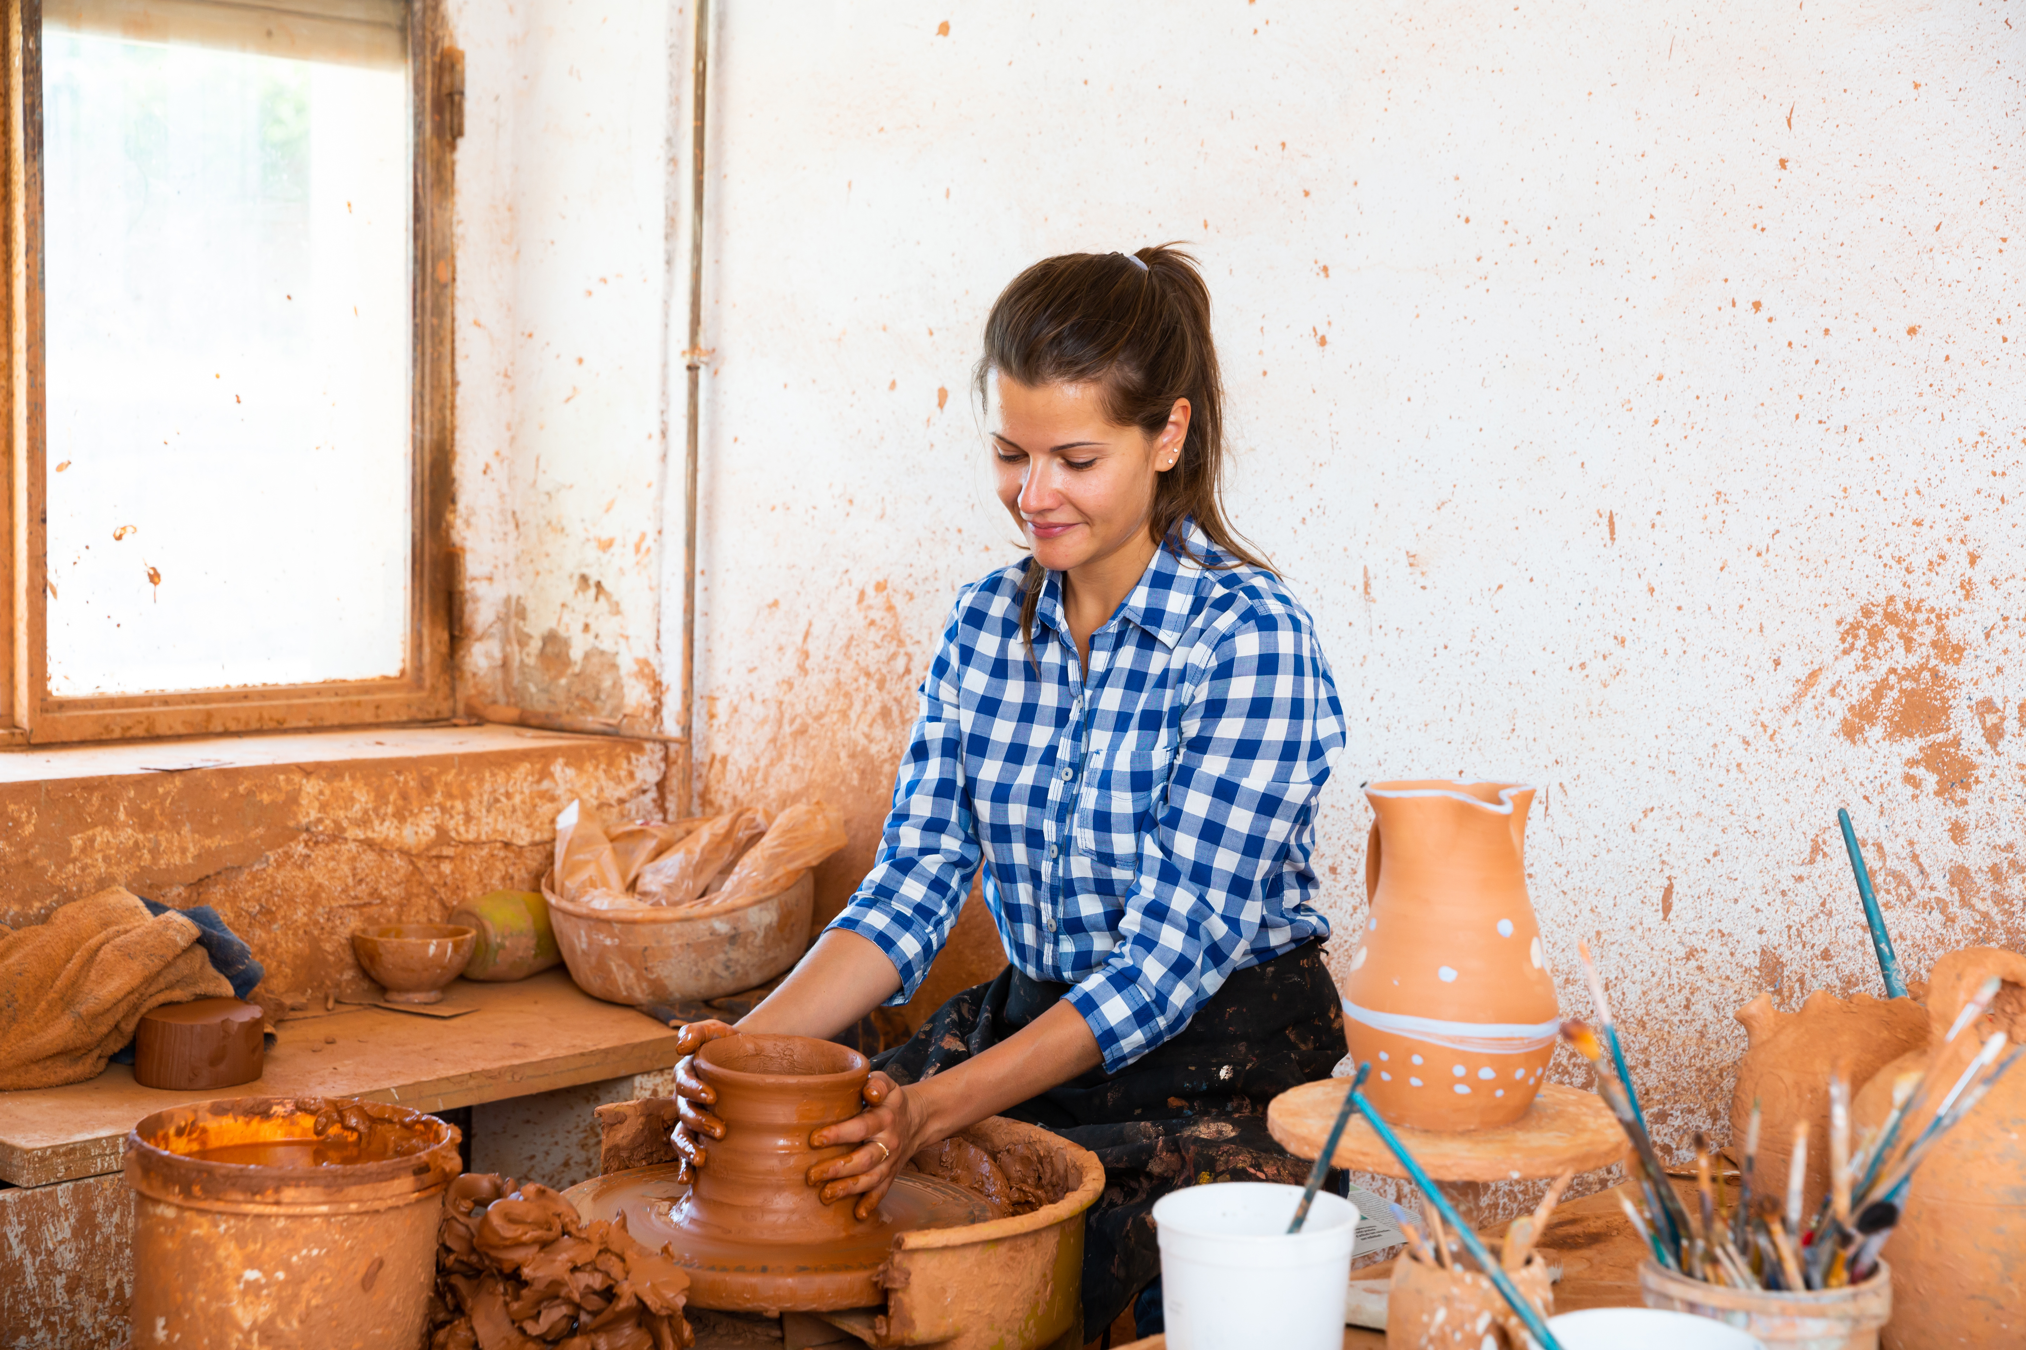
Pourquoi demander la certification et comment?

Slide 5
Les règles légales ?
Comment remplir les documents ?
Les artisans peuvent passer par le SNI pour vérifier avec eux la complétude de leur dossier. Vous pouvez aussi compter sur nos équipes si vous avez des questions.
Le SNI est là pour vous aider.
  florent.descamps@sninet.be

Slide 6

Où trouver le formulaire ?
Comment introduire votre demande ?
Sur le site : https://economie.fgov.be/fr/themes/entreprises/developper-et-gerer-une/reconnaitre-et-valoriser/la-reconnaissance-legale-de

Slide 7
Où trouver le formulaire ?
Comment introduire votre demande ?
Il existe 3 manières gratuites de demander votre reconnaissance :
Via l’application en ligne
En adressant un e-mail contenant votre candidature et la description de votre activité à l’adresse : ambachtsman-artisan@economie.fgov.be
En envoyant votre candidature et la description de votre activité par courrier recommandé à l’attention de la Commission Artisans à l’adresse suivante :
SPF Economie, P.M.E., Classes moyennes et Energie
Direction générale Politique des P.M.E.
Secrétariat Commission Artisans
City Atrium C
Rue du Progrès 50
1210 Bruxelles

Slide 8
Conseils pour « bien » remplir sa requête
Soyez exhaustif !
Prenez le temps d’expliquer ce que vous faites,
Ne supposez pas que la Commission connaît votre métier,
Décrivez votre manière de travailler avec des phrases et pas juste avec des mots,
Ajoutez des photos / vidéos « avant - pendant - après »,
Ajoutez des photos de vos installations : atelier, comptoir, matériel…
Parlez de l’origine des matières premières utilisées,
Qu’est-ce qui vous différencie d’un autre ?

Slide 9
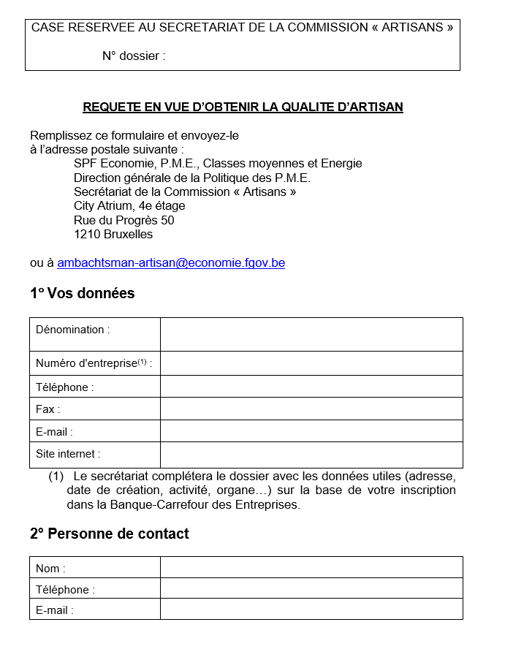
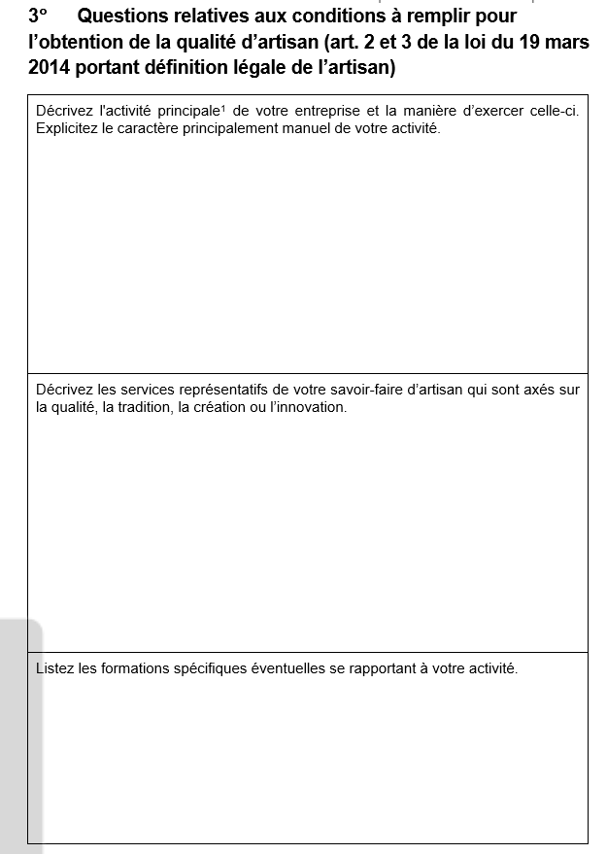
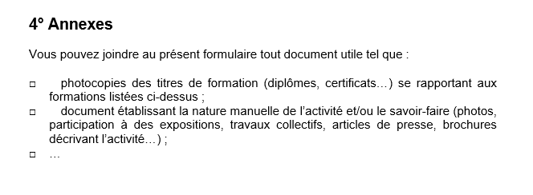

Slide 10
Conseils pour « bien » remplir sa requête
Faites attention…
À la suite de l’évolution de la loi, la reconnaissance peut désormais être accordée à une entreprise pour une partie des activités qu’elle exerce (et non plus uniquement pour l’ensemble de ses activités).
Au nombre total de travailleurs de votre entreprise : <20 !
N’oubliez pas de signer votre requête !
  Via une signature électronique,
  Imprimez la dernière page de votre demande, signez-la et scannez-la ou faites-en une photo que vous joignez à votre requête.

Slide 11
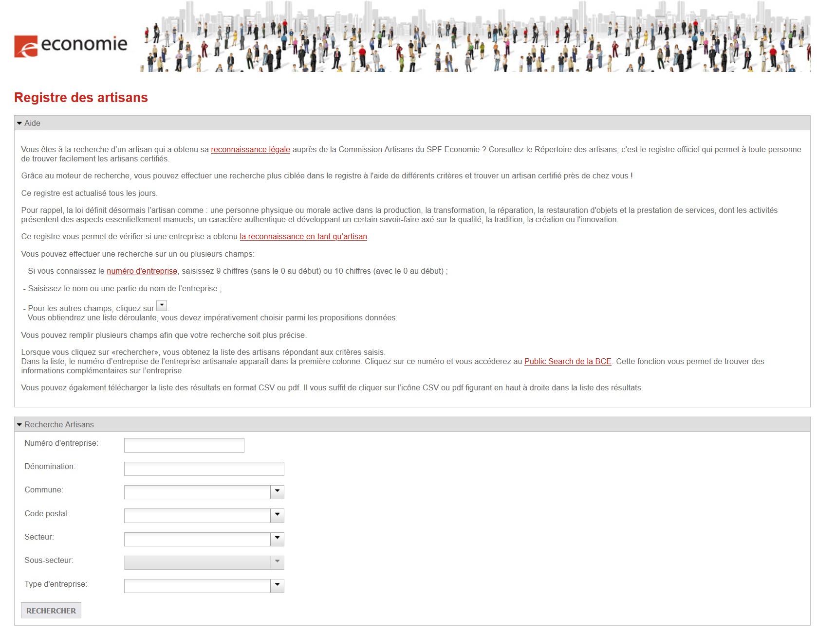
Les artisans qui ont obtenu cette qualité sont repris dans le répertoire/registre des artisans.
De même, tout artisan qui perd sa qualité d’artisan est retiré du répertoire/registre. Cette liste est actualisée régulièrement.
le nom ;
l'adresse ;
le numéro d'entreprise ;
l'activité ;
la date de l'octroi ;
la date de retrait de la qualité (le cas échéant).
Le repertoire/
registre des artisans

Slide 12

Inscrivez-vous vite à la Journée de l'Artisan via https://journeedelartisan.be/fr

Slide 13

Les replays de Digital Commerce 2023
Sachez que vous pouvez retrouver les replays de nos webinaires
sur la page formation du SNI : https://www.sninet.be/fr/formations
Nos webinaires artisans :
L'artisanat devient connecté : révélez votre créativité sur les réseaux sociaux
Stimulez votre activité artisanale grâce à l'e-commerce et au marketing digital

Slide 14
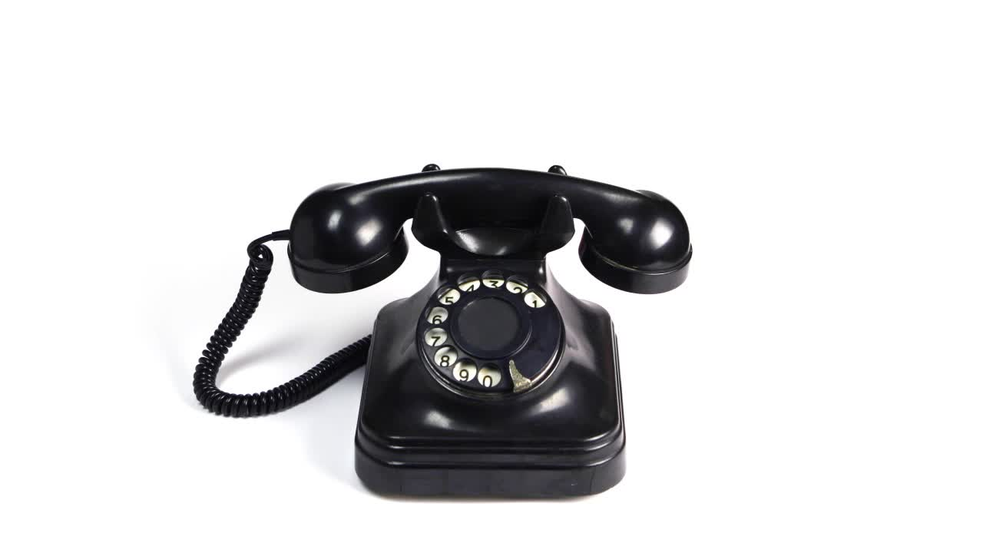
Le Syndicat Neutre pour Indépendants (SNI):
  florent.descamps@sninet.be
  info@sninet.be
En cas de doute, qui contacter ?

Slide 15

Merci pour votre attention !!
Avez-vous des questions ?

